Slide 1

SASS
Là Ngôn ngữ mở rộng của CSS

Slide 2
1. Giới thiệu : CSS Preprocessor
Cung cấp các quy tắc : nested rule, variable, mixin.
Viết mã CSS nhanh, chuyên nghiệp.
Tiết kiệm thời gian, giảm việc lặp code.
Dễ bảo trì, phát triển.
Tái sử dụng dễ dàng.
Cho dự án lớn.
Trang chủ : sass-lang.com
Có 2 cách viết : SASS vs SCSS

Slide 3
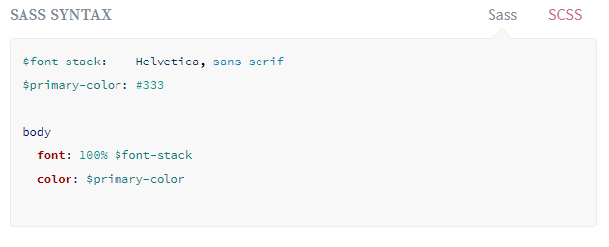
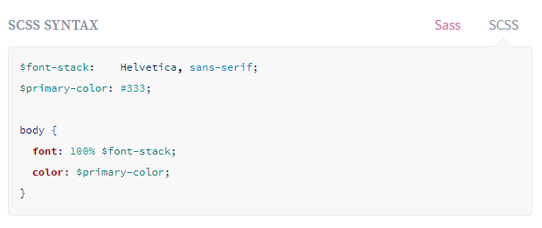

1. Giới thiệu : CSS Preprocessor
SASS
SCSS
Dấu chấm phẩy
Dấu cặp ngoặc nhọn

Slide 4
1. Giới thiệu : Cài đặt môi trường
IDE : Sublime Text, Visual Studio Code và 1 số package ST3 :
SASS, SASS Snippets, SCSS Expander, Syntax Highlighting for Sass
HTMLBeautify
Trình duyệt : Chrome.
Phần mở rộng : *.scss
Chuyển đổi : SCSS ( SASS ) => CSS.
Dùng tool : Koala, Scount.
Dùng CMD.

Slide 5
1. Giới thiệu : Output
Từ SCSS => CSS :
Nesting ( mặc định ) : viết lồng nhau.
Expanded – Format : cách viết css thông thường.
Compact : các định dạng css sẽ nằm trên một dòng.
Compressed : tất cả css nằm trên 1 dòng – tối ưu hóa.

Slide 6
1. Giới thiệu : Koala
Auto Compile : tự động compile khi save SCSS.
Source Map : bỏ file .map.
Lưu cấu hình : Menu Setting -> Tab SASS

Slide 7
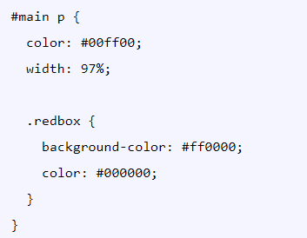
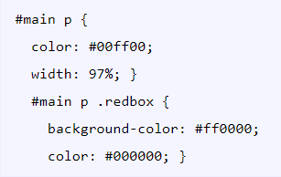
2. CSS Extensions
Nested Rules :
Cách viết phân cấp.
Phân cấp thuộc tính cụ thể.
Referencing

Slide 8
2. CSS Extensions : Phân cấp
Phân cấp

Slide 9
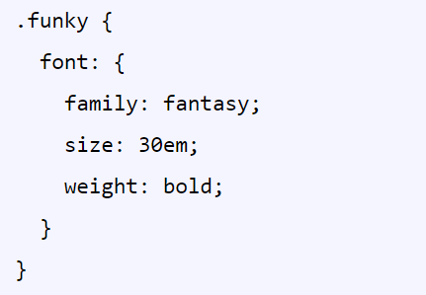
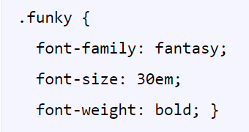
2. CSS Extensions : Phân cấp
Phân cấp thuộc tính cụ thể.
Dành cho thuộc tính css có cùng tiền tố.
VD : thuộc tính font có các thuộc tính : font-family, font-size, font-weight ta có thể viết gọn như nhau

Slide 10
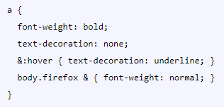
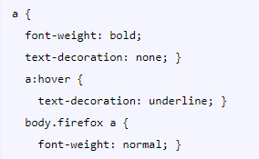
2. CSS Extensions : Referencing Parent
Cú pháp : &
Giúp tham chiếu đến phần tử cha.

Slide 11
3. SassScript
Comments
Variables
Data Types
Operations
Interpolation
Set Font

Slide 12
3. SassScript : Comments // /**/
Thực hiện ghi chú : các đoạn mã lệnh không được thực thi.
Cú pháp :
Single Line : // Ghi chú trên 1 dòng
Multi Line : /* Nôi dung có thể xuống dòng */
Lưu ý : chỉ multi line mới được dịch và hiển thị tại css.

Slide 13

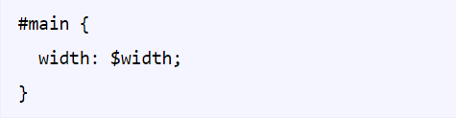
3. SassScript : Variables
Cú pháp : $name : value
Tái sử dụng.
Giảm thiểu việc lặp code -> tiết kiệm thời gian.
Phạm vi : Toàn cục và cục bộ
Cú pháp khai báo toàn cục : !global

Slide 14
3. SassScript : Data Types & Operator
Các kiểu dữ liệu :
numbers : 1.2, 13, 10px, 15em ...
string : “ value ”, ‘value’, value
colors : red, #04a3f7, rgba(255, 0, 0, 0.5)
booleans : true, false
nulls
lists
maps: ( key1 : value1, key2 : value2 )

Slide 15
3. SassScript : Interpolation
Lấy giá trị các biến lưu trữ.
Cú pháp : #{tên_biến}

Slide 16
4. Control Directive & Expressions
Câu điều kiện : IF
Vòng lặp : for, while, each

Slide 17
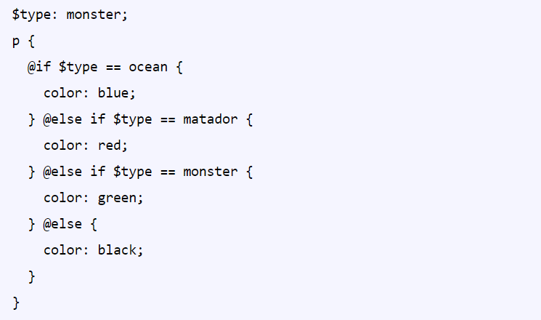
4. Control Directive & Expressions
Dùng IF : Đúng thì thực hiện

Slide 18
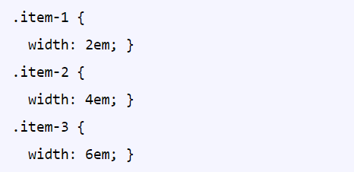
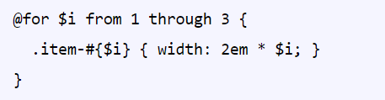
4. Control Directive & Expressions
Dùng FOR
Mở rộng với kiểu dữ liệu lists
length($list) : trả về độ dài của mảng
nth($list, $index) : Trả về item thứ index của lists
Khác : http://sass-lang.com/documentation/Sass/Script/Functions.html#list-functions

Slide 19
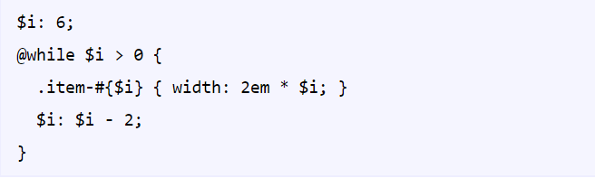
4. Control Directive & Expressions
Dùng WHILE
Mở rộng với kiểu dữ liệu lists
length($list) : trả về độ dài của mảng
nth($list, $index) : Trả về item thứ index của lists
Khác : http://sass-lang.com/documentation/Sass/Script/Functions.html#list-functions

Slide 20
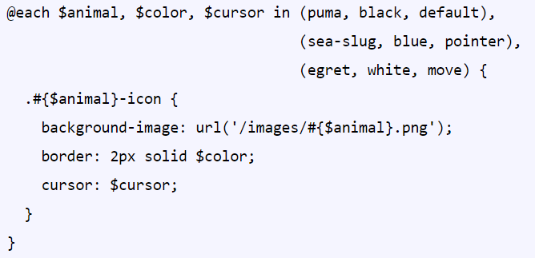
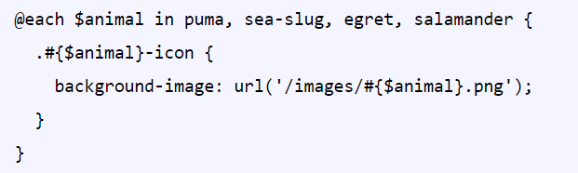
4. Control Directive & Expressions
Dùng EACH : Single & Multi
Mở rộng với kiểu dữ liệu lists
length($list) : trả về độ dài của mảng
nth($list, $index) : Trả về item thứ index của lists
Khác : http://sass-lang.com/documentation/Sass/Script/Functions.html#list-functions

Slide 21
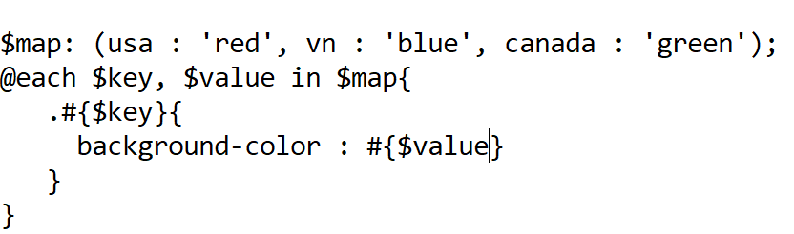
4. Control Directive & Expressions
Dùng EACH : áp dụng cho maps ( key1 : value1, key2 : value2 )

Slide 22
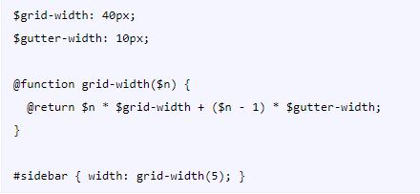
5. Function
Tạo function ( có input và output )
Dùng Built-in Function : http://sass-lang.com/documentation/Sass/Script/Functions.html

Slide 23
5. Import
Từ khóa : @import
Chức năng : để gộp các file .scss lại với nhau.
Lưu ý : không nên biên dịch các file chứa phần khai báo ( imported ).
Cú pháp thêm dấu _ ( dấu shift + - )

Slide 24
6. Media
Từ khóa : @media
Tương tự Responsive Web Design

Slide 25
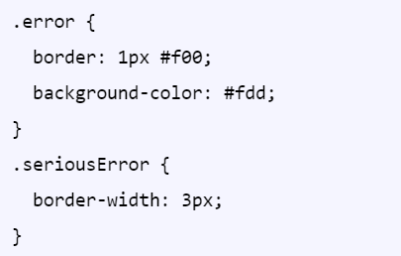
7. Extend
Từ khóa : @extend
Mục đích : tái sử dụng lại những gì viết trước đó.
Có 2 loại extend : Đơn & Đa

Slide 26
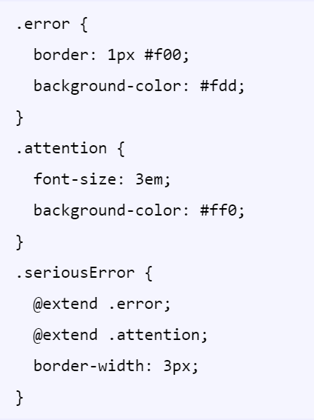
7. Extend : Multiple

Slide 27
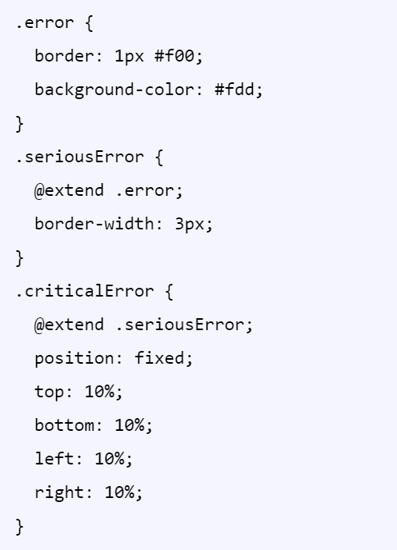
7. Extend : Chaining

Slide 28
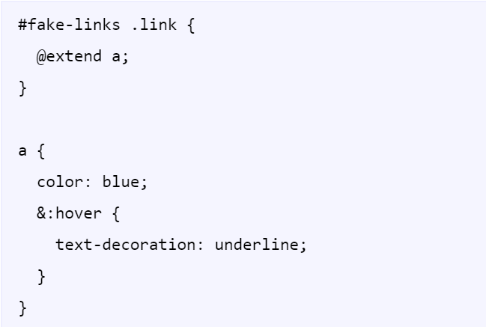
7. Extend : Selector Sequences

Slide 29
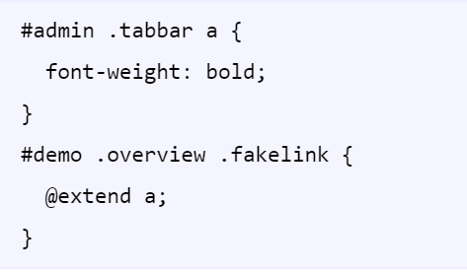
7. Extend : Merging Selector Sequences

Slide 30
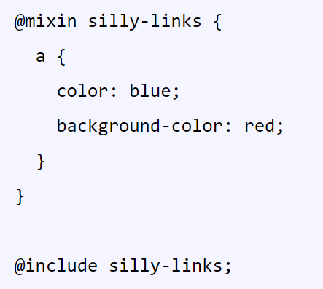
8. Mixins
Khai báo : @mixin
Sử dụng : @include
Mục đích : như @extend và cho phép truyền tham số, khác @function ở chỗ là không có trả về.
Kết hợp các Mixins

Slide 31
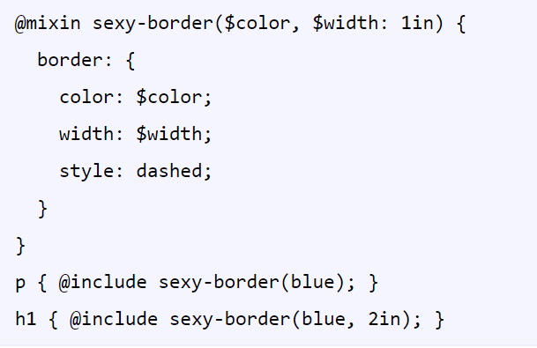
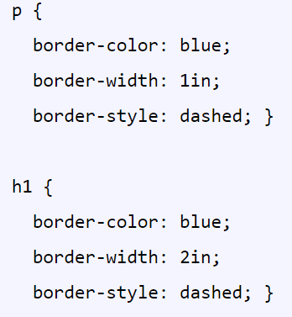
8. Mixins : có tham số
Có tham số đầu vào và có thể thiết lập giá trị mặc định.
Không có đầu ra, mà chỉ thiết lập thuộc tính SCSS.
Dùng dấu ... để truyền nhiều giá trị.

